Slide 1
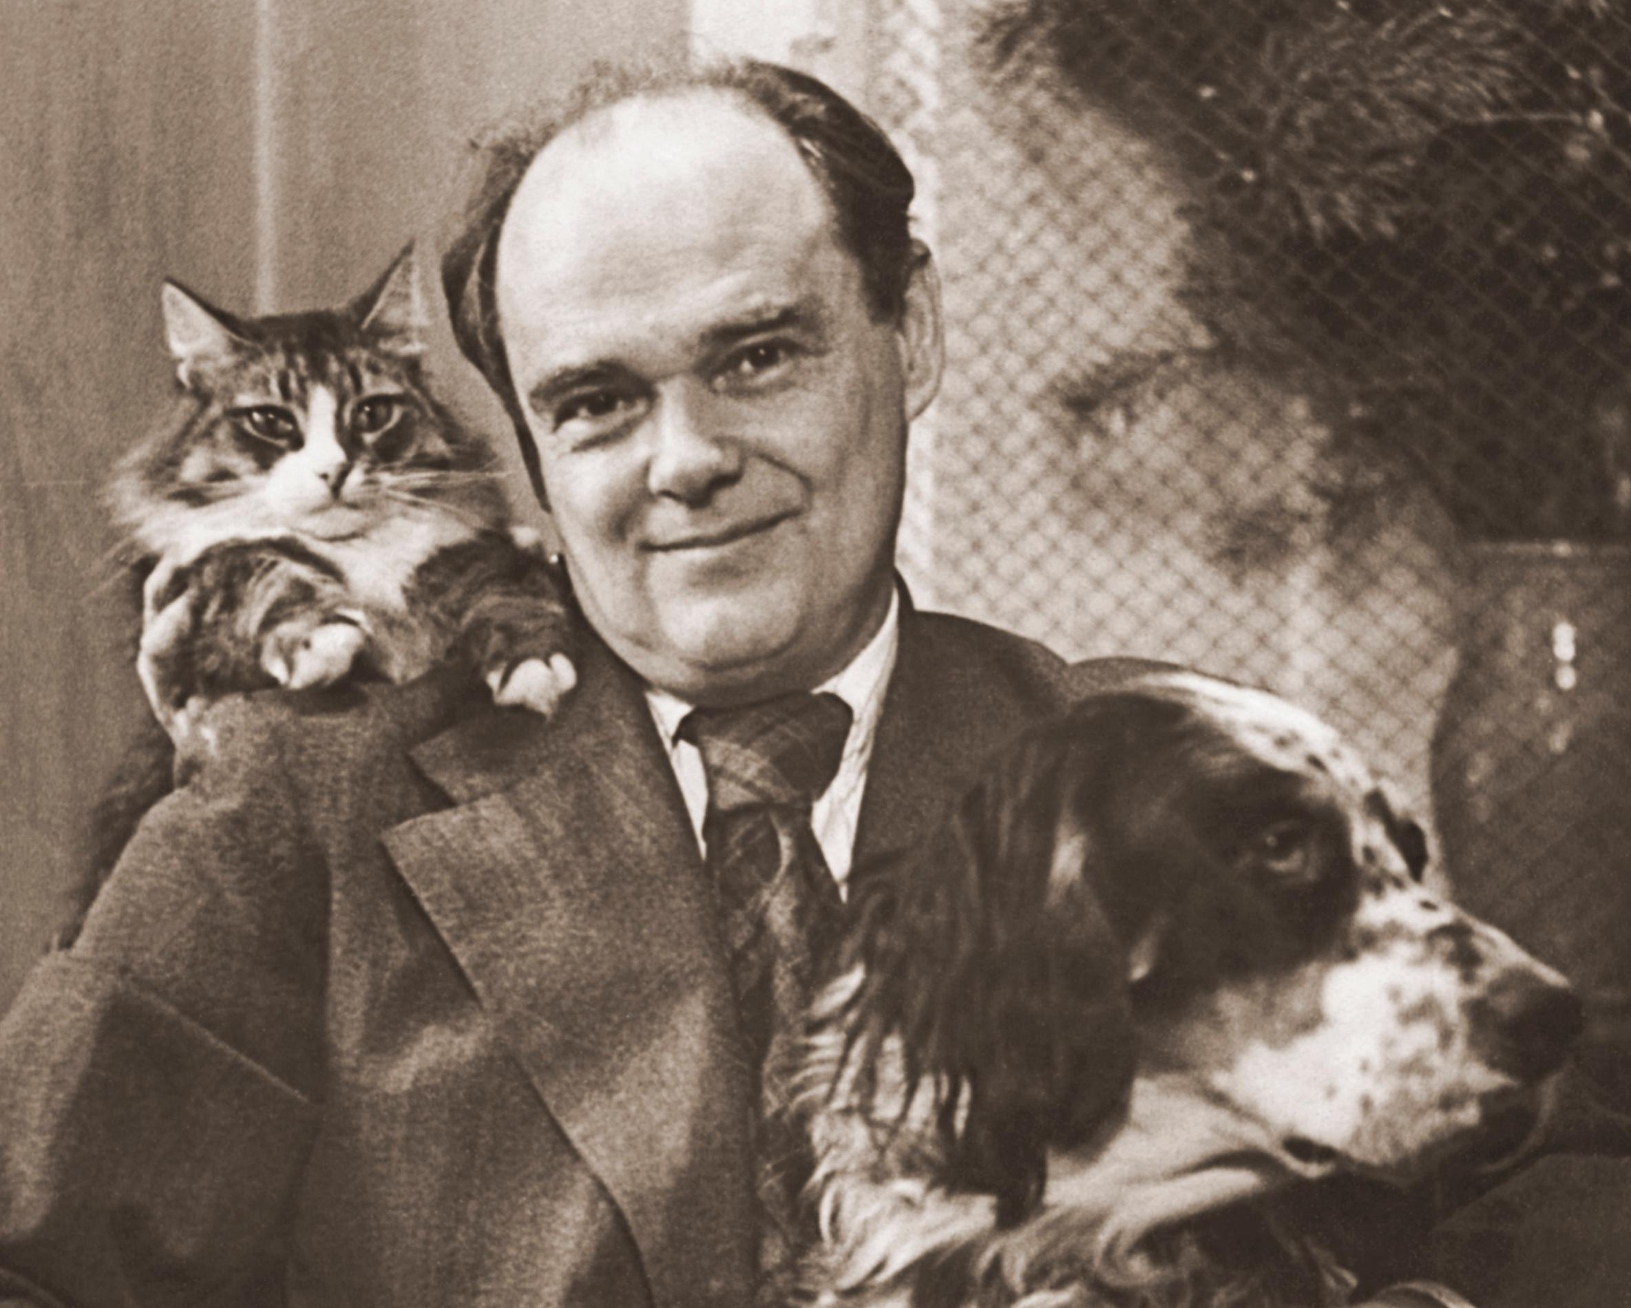
Детство с книгами
Евгения Ивановича Чарушина
(1901-1965)
к 120-летию со дня рождения

Slide 2
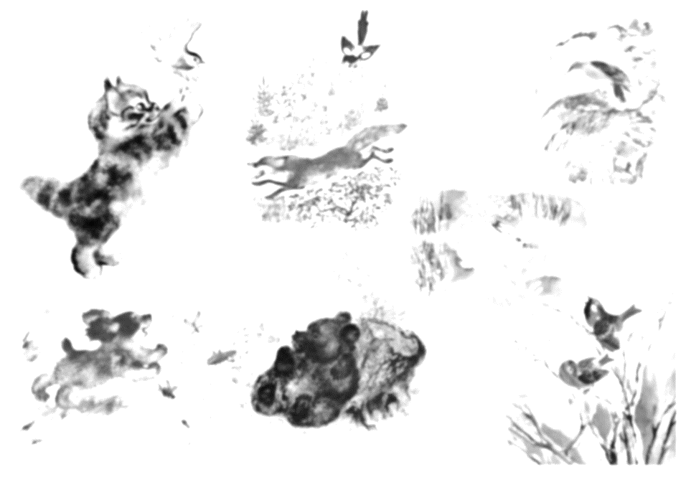
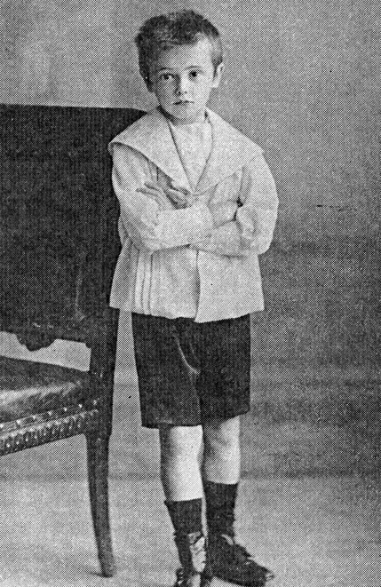
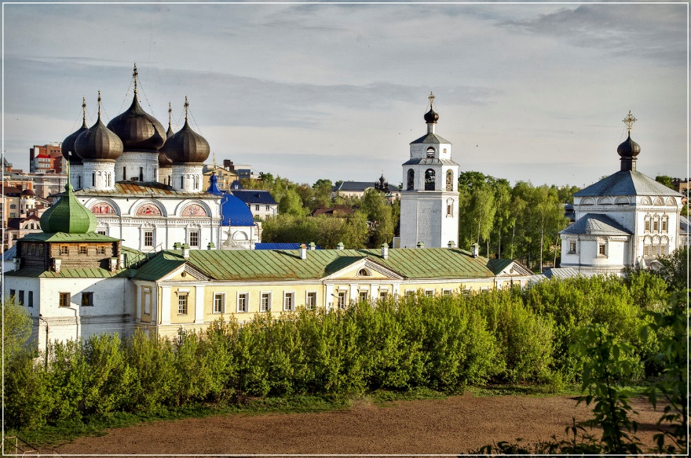
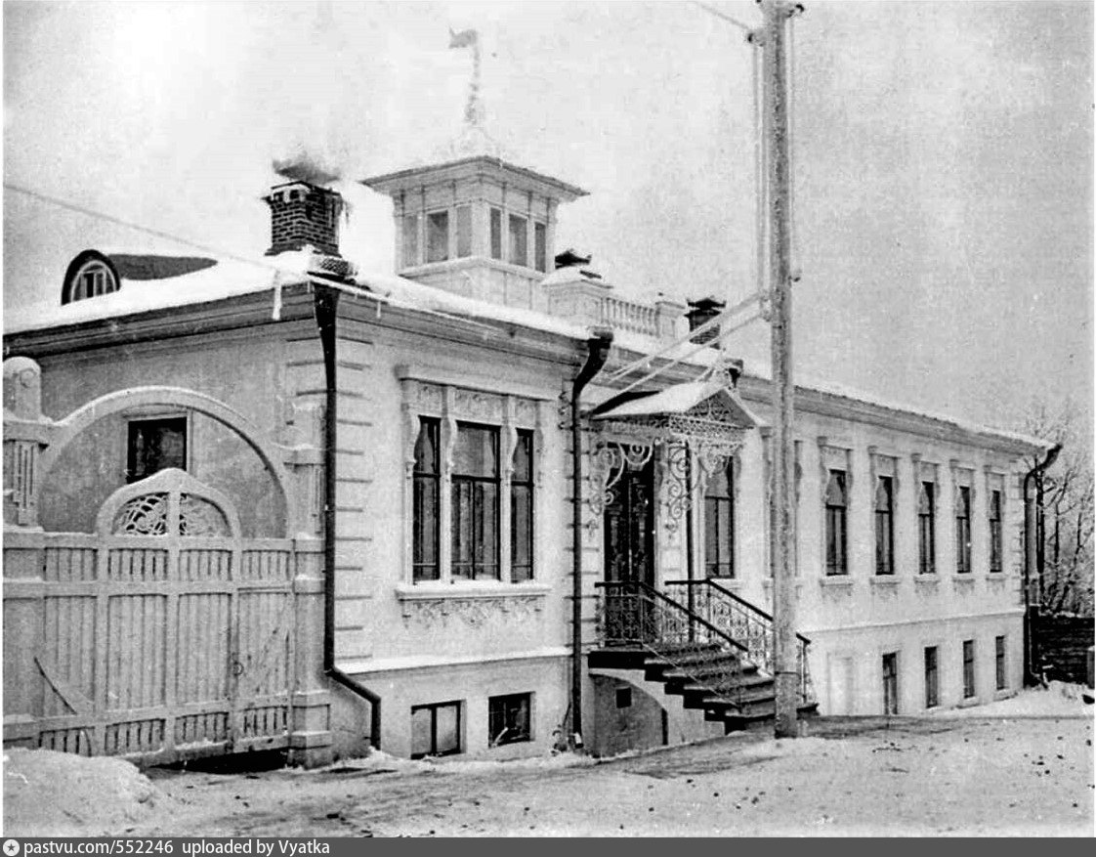
Евгений Иванович Чарушин
родился 29 октября
(11 ноября) 1901 года
в городе Вятке (ныне г. Киров)

Slide 3
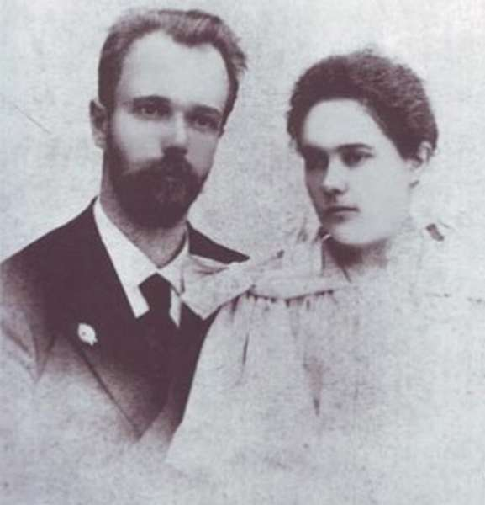
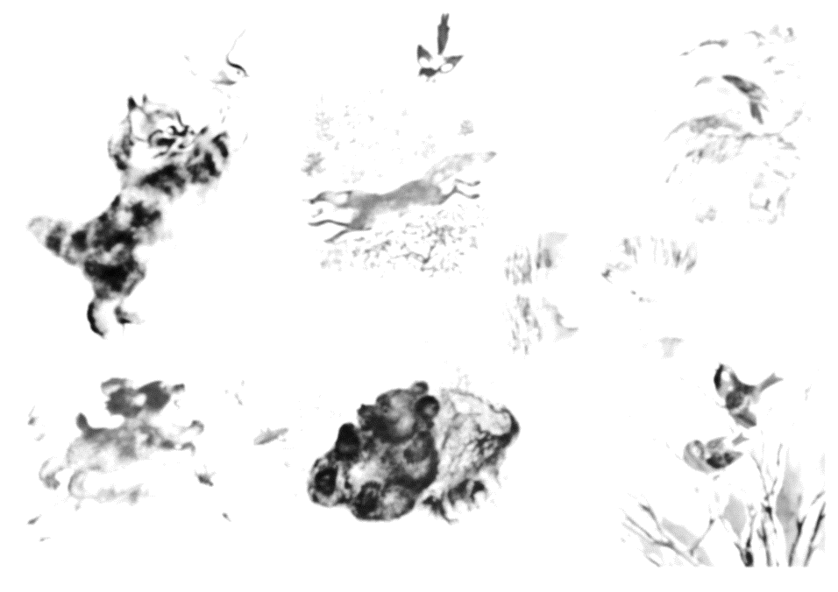
Родители
Любовь Александровна Чарушина (Тихомирова), была из семьи врача и занималась домашним хозяйством.
Иван Аполлонович Чарушин - главный губернский архитектор, оказавший влияние на застройку многих городов Прикамья и Предуралья.

Slide 4
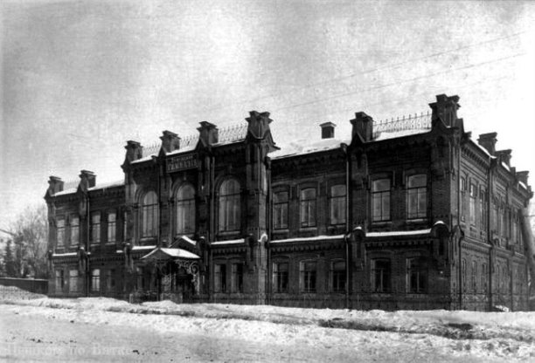
Детство будущего анималиста было счастливым. Мальчик рос в атмосфере любви, творчества и труда. Семья жила в просторном доме, наполненном книгами и атласами, клетками с певчими птицами и аквариумами с рыбками, содержала охотничьих собак и лошадей.
В 6 лет Евгения отдали в Вятское коммерческое училище, славящееся художественным образованием.

Slide 5
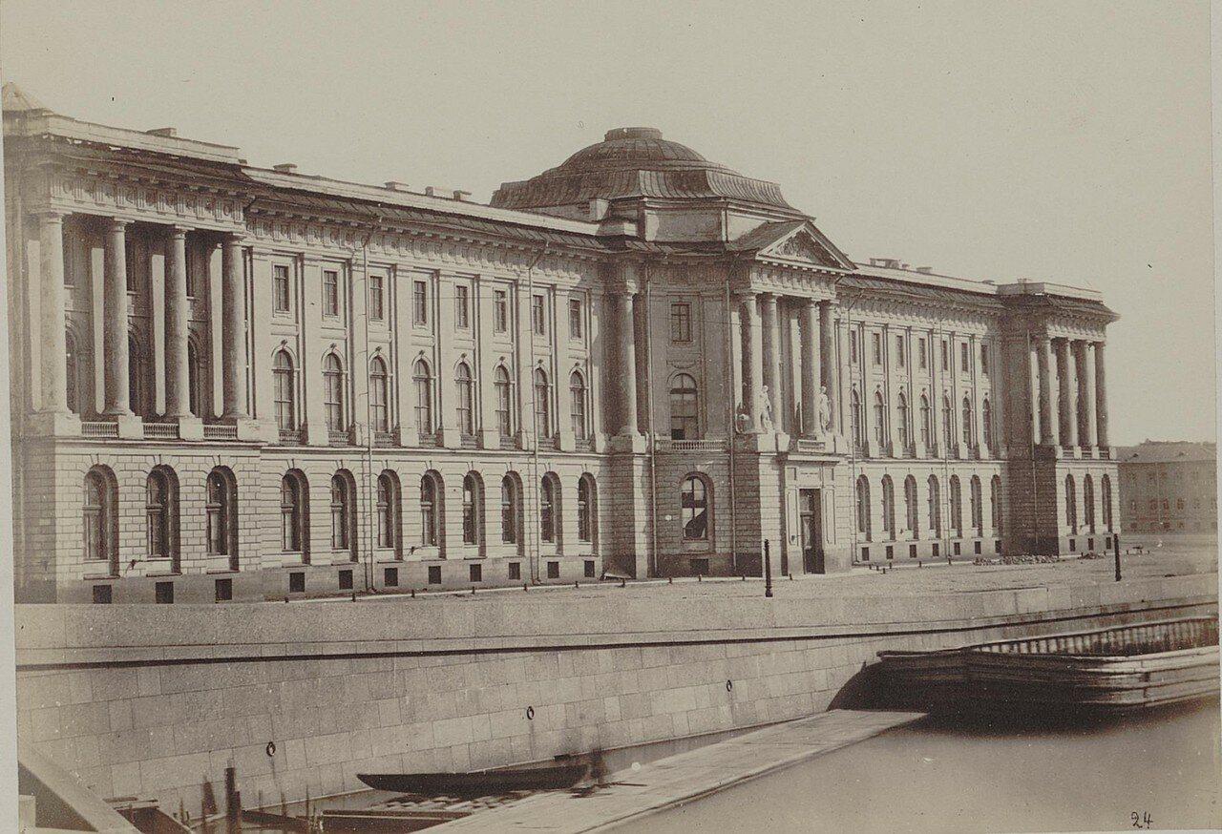
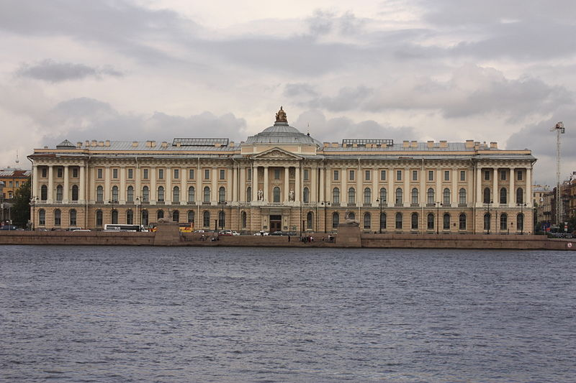
В 1922 году Евгений Иванович поступает в Петербургское художественное училище.
Чарушин учился в классе, которым руководил худож­ник А. Карев. Именно он подсказал Евгению попробовать свои силы в анималистике — рисовании животных.

Slide 6
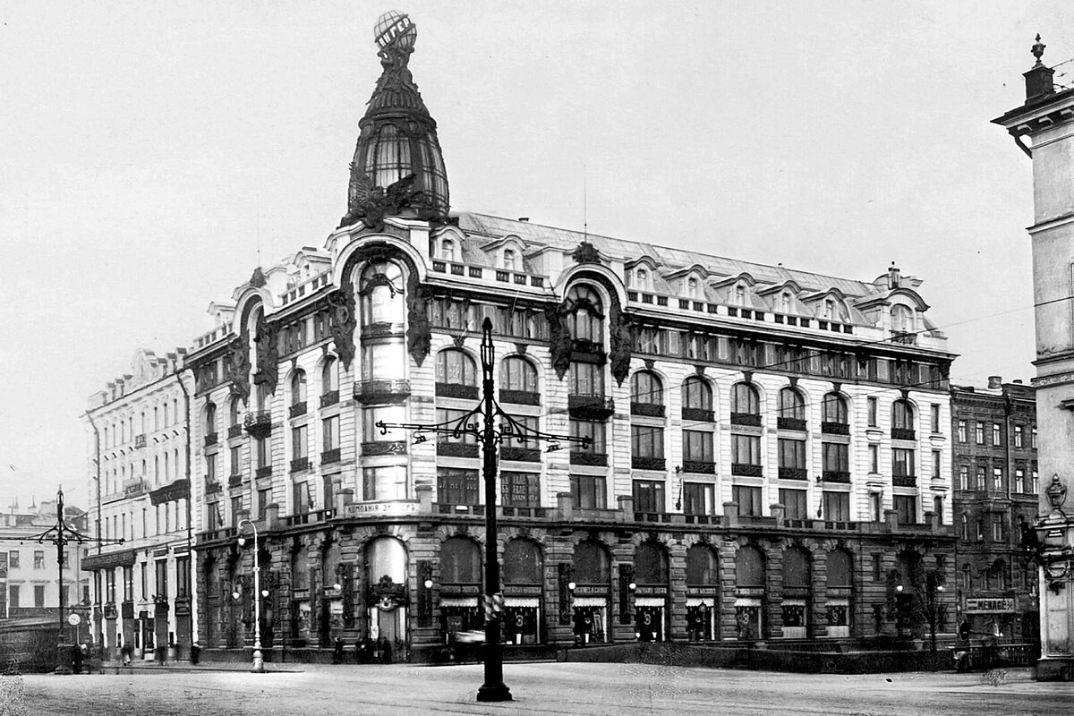
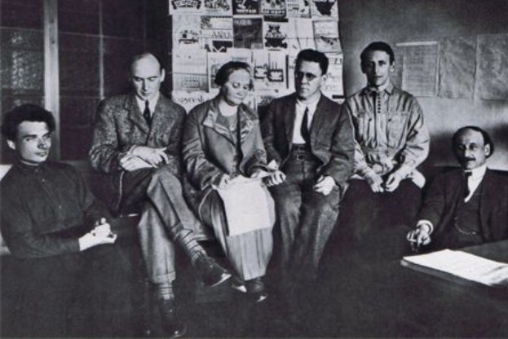
В 1926 году устраивается на работу в Студию детских писателей при ленинградском отделении Детиздата, которым ру­ководили О. Капица и С. Маршак. Там Чарушин познакомился с молодыми писателями В. Бианки, Б. Житковым и Е. Шварцем.

Slide 7
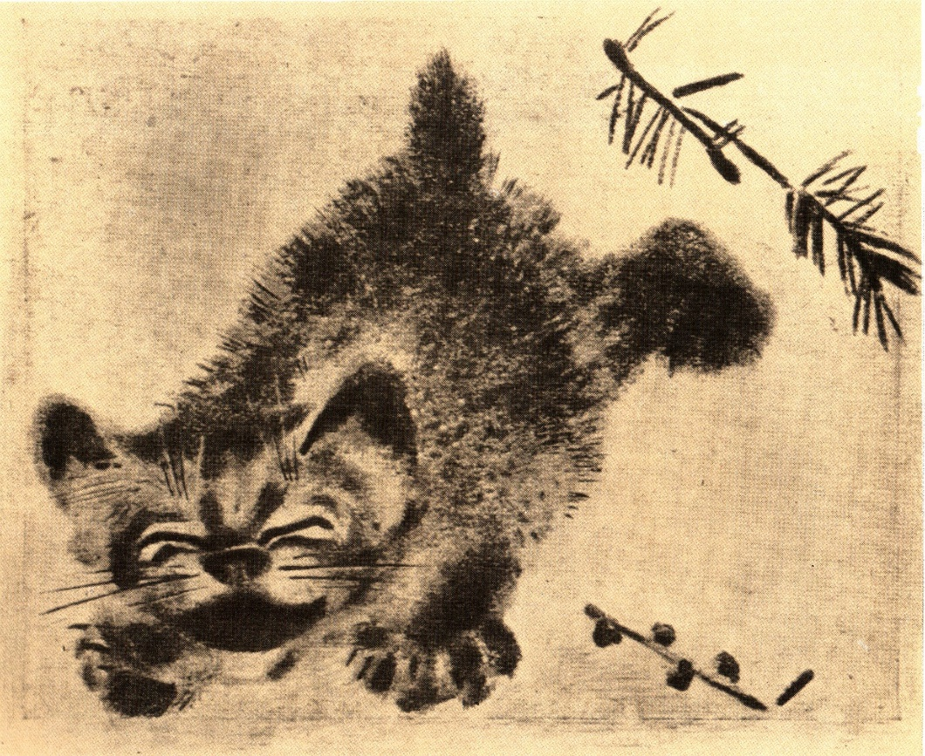
Первой работой художника в области детской иллю­страции стали рисунки к повести Бианки «Мурзук» (1928 год). С этого времени Чару­шин стал одним из ведущих иллюстраторов книг для де­тей.

Slide 8
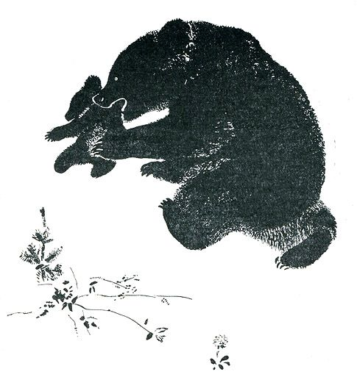
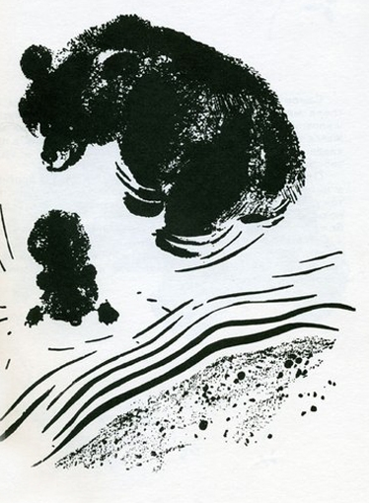
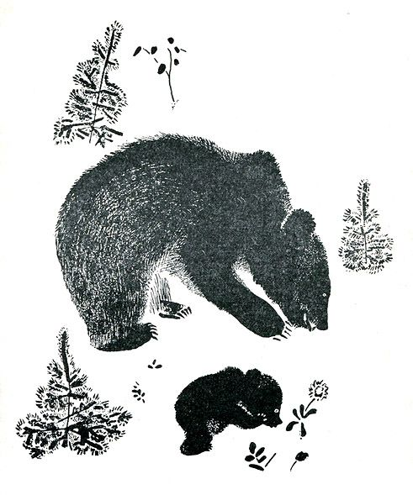
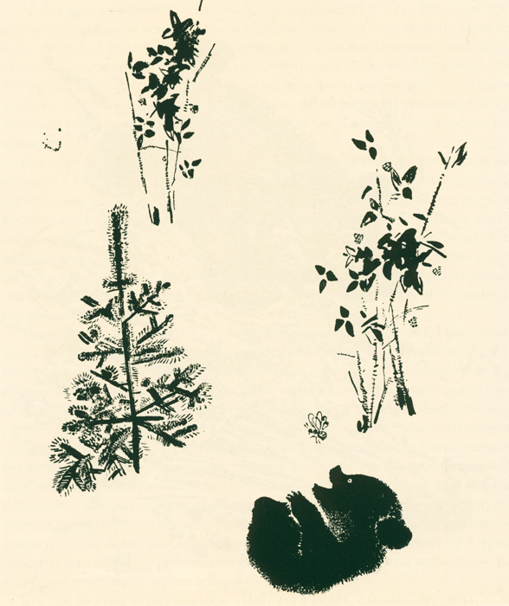
Настоящим шедевром стала вышедшая в 1930 году книжка «Как миш­ка большим медведем стал», в которой он не иллюстриро­вал текст, а как бы пересказывал его содержание в рисун­ках. Поэтому вместо отдельных иллюстраций художник выполнил книгу как систему страниц-разворотов.

Slide 9
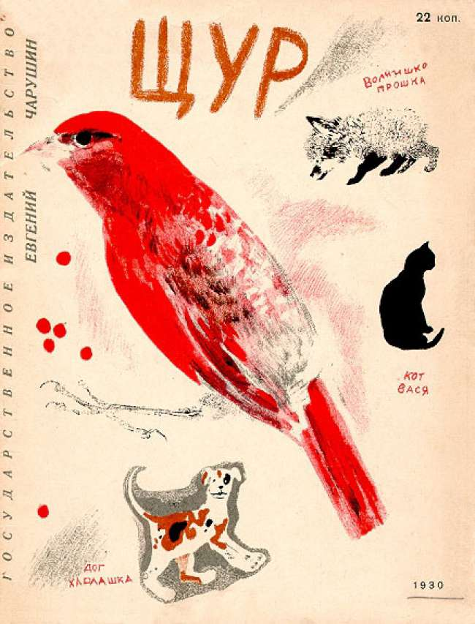
В тридцатые годы Чарушин обратился к литера­турному творчеству — написал несколько небольших рас­сказов о животных. Один из них и стал его первой автор­ской книжкой — «Щур»

Slide 10
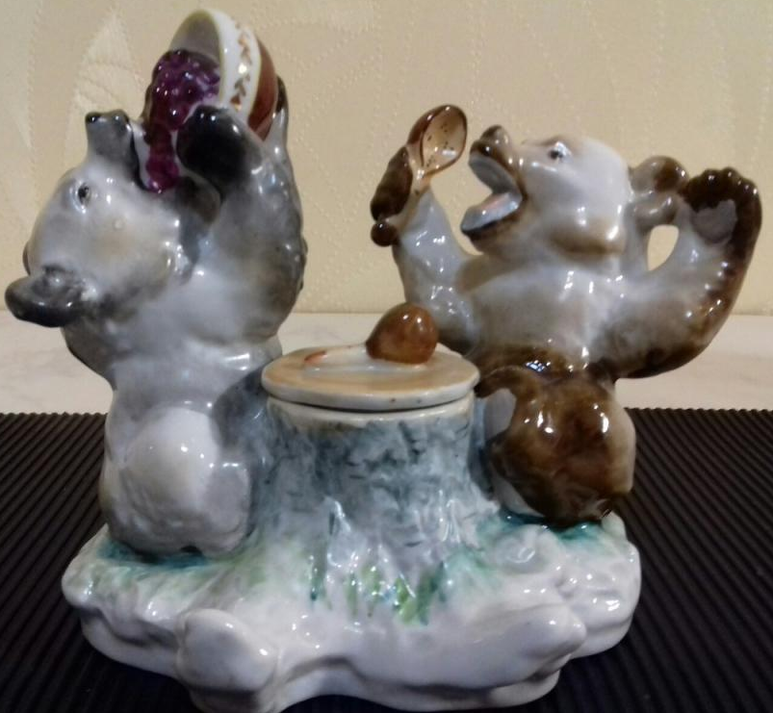
Художник систе­матически занимался прикладным искусством. Начиная с 1936 года на Ленинградском фарфоровом заводе по его эскизам выпускались небольшие фарфоровые статуэтки и красочно расписанные сервизы. Причем он впервые ввел в технику росписи по фарфору особые трафареты с рва­ными краями. Этот простой прием позволил придать даже тиражным изделиям вид авторского оригинала.

Slide 11
С первых дней войны Чарушин, как и многие другие художники, был мобилизован для работы над агитацион­ными плакатами. Только в 1942 году он покинул Ленинг­рад и вместе с семьей переселился в Киров. Там Чарушин также продолжал иллюстрировать книги, посвященные войне, и впервые обратился к монументальной живопи­си. Он выполнил роспись нескольких стен в детском саду, где занимался живописью с маленькими детьми.
В 1945 году Чарушин вернулся в Ленинград и продолжил прерванную на несколько лет работу.
В 1945 году Чарушину присваивается звание заслуженного деятеля искусств РСФСР.

Slide 12
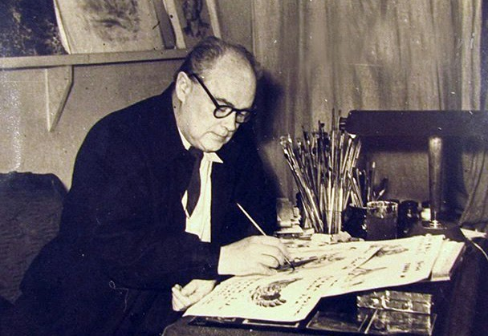
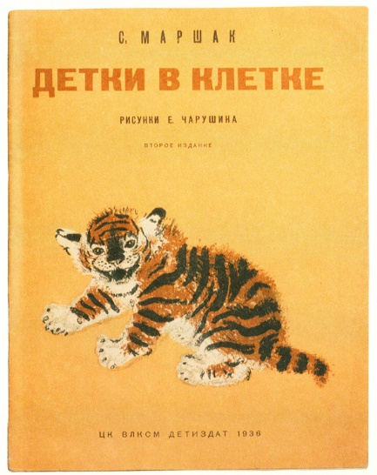
Последней книгой Чарушина стали «Детки в клетке» С. Я. Маршака. А в 1965 году ему посмертно была присуждена золотая медаль на международной выставке детской книги в Лейпциге.

Slide 13
Произведения Чарушина переведены на языки народов России и некоторых зарубежных стран. Его иллюстрации, эстампы, фарфоровая скульптура, книги экспонировались на международных выставках в Софии, Лондоне, Париже. Его книги выходили в Англии, США, Японии, Индии, Болгарии, других странах; их общий тираж превышает шестьдесят миллионов экземпляров.

Slide 14
Умер Евгений Иванович Чарушин в Ленинграде 18 февраля 1965 года. Он был похоронен на Богословском кладбище.

Slide 15
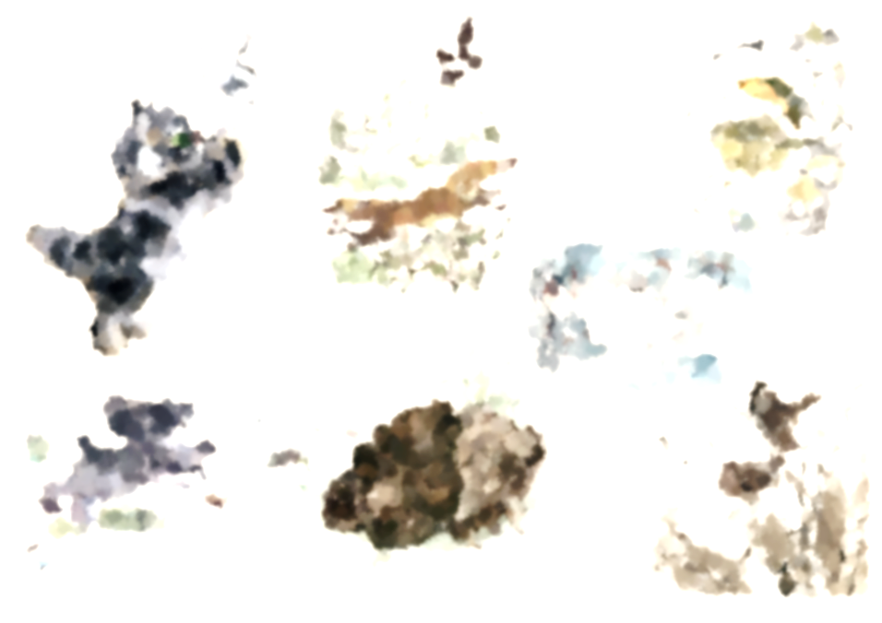
Е.И. Чарушин - один из самых любимых детьми художников мира животных. Он был лучшим художником анималистом. Равных ему не было. Но Евгений Чарушин был и одним из тех добрых и гуманных детских писателей, которые сохранили непосредственность и свежесть детского взгляда на мир животных и детского восприятия жизни, которые сумели по-доброму и с ясной простотой донести этот взгляд до детского сознания. Искусство Евгения Чарушина, доброе, человечное, радует уже не одно поколение маленьких читателей и учит их любить волшебный мир зверей и птиц.

